Slide 1
CHAPTER 8
Algorithms
5.7.12
Find Largest Algorithm
12
Input
Output

Slide 2
8-1 CONCEPT
In this section we informally define an algorithm and elaborate on the concept using an example.
8.1.1 Informal definition
Algorithm: a step-by-step method for solving a problem or doing a task.
Notes:
在本節中，我們使用示例非正式地定義演算法並詳細說明該概念。
8.1.1非正式定義
演算法的非正式定義是：
演算法：解決問題 或 執行任務 的逐步方法。

Slide 3
8.1.2 Example
12.8.13.9.11
Find Largest Algorithm
13
Notes:
讓我們用一個例子詳細說明這個簡單的定義。
我們想要開發一種演算法來查找正整數列表中的最大整數。
演算法應該找到任何大小的列表中的最大整數（例如5,1000,10000,10000）。
該算法應該是通用的，而不是取決於整數的數量。
很明顯，在許多整數中找到最大的整數是一項無法通過人工或計算機一步完成的任務。
該算法需要逐個測試每個整數。
要解決這個問題，我們需要一種直觀的方法。
首先使用少量整數（例如，五個），然後將解擴展為任意數量的整數。
我們對五個整數的解決方案遵循相同的原則和限制，即一千或一百萬個整數。
假設即使對於五個整數的情況，演算法也逐個處理整數。
它在不知道剩餘整數值的情況下查看第一個整數。
處理完第一個後，它會查看第二個整數，依此類推。 圖8.2顯示了解決此問題的一種方法。
我們稱演算法為FindLargest。
每個演算法都有一個名稱，以區別於其他算法。
該算法接收五個整數的列表作為輸入，並給出最大整數作為輸出。

Slide 4
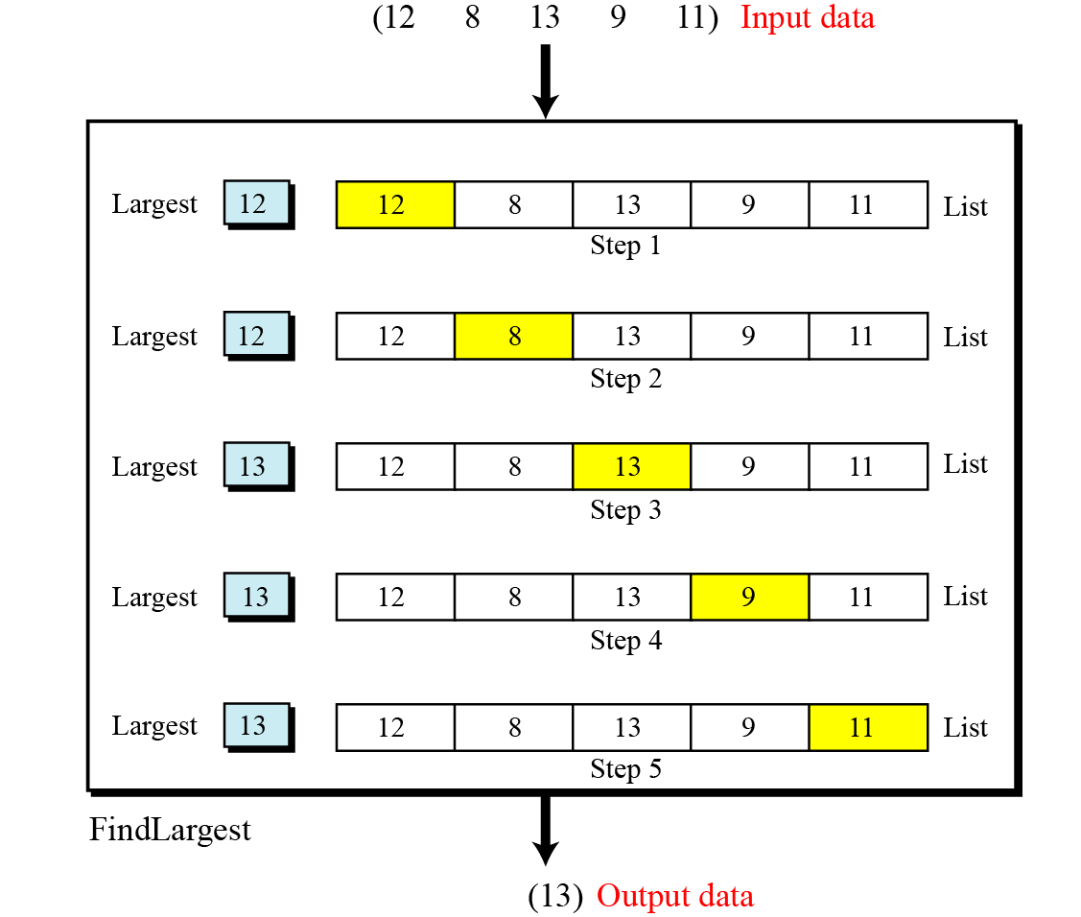

Slide 5
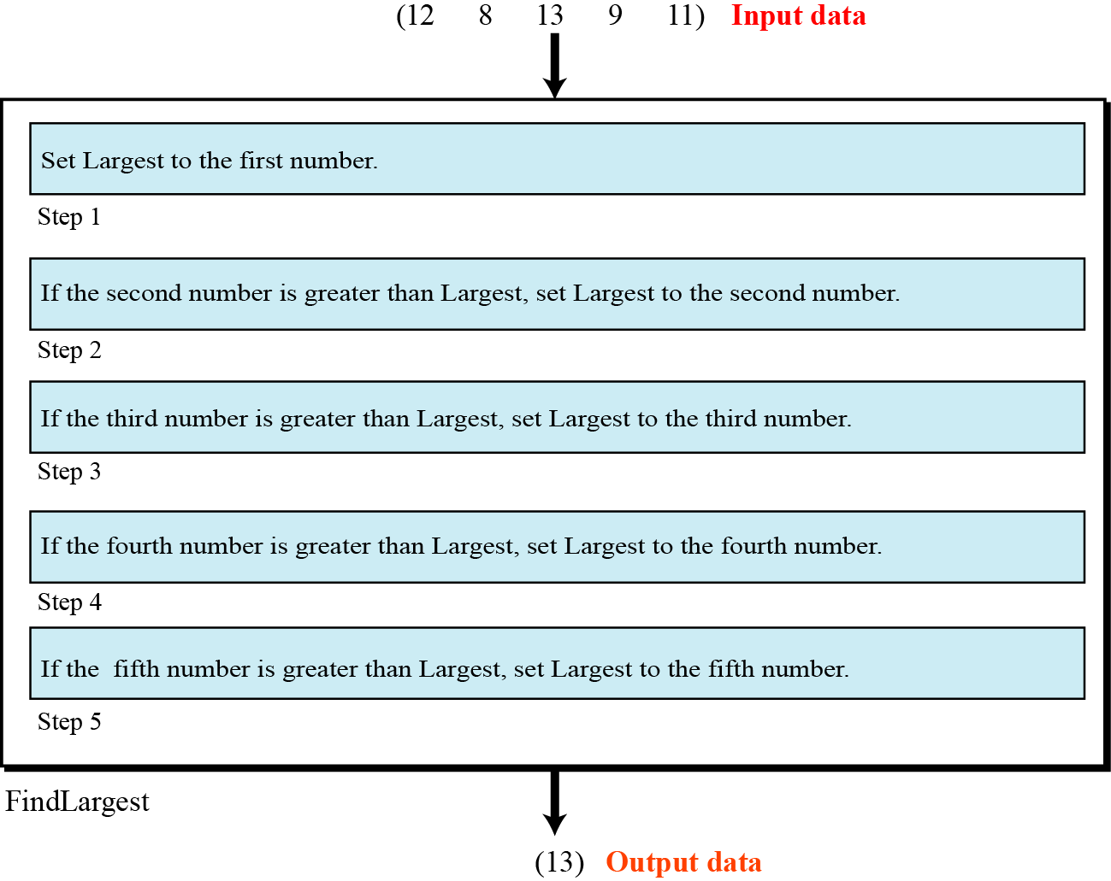
8.1.3 Defining actions
Notes:
這張圖是將剛剛的步驟以文字表示
接下來要如何改善我們的演算法，就必須要知道之前的演算法有哪些問題
那麼我們有兩個問題，
第一步驟的操作和其他步驟不一樣
第2~5步驟的對象用詞不一樣 (舉例)

Slide 6
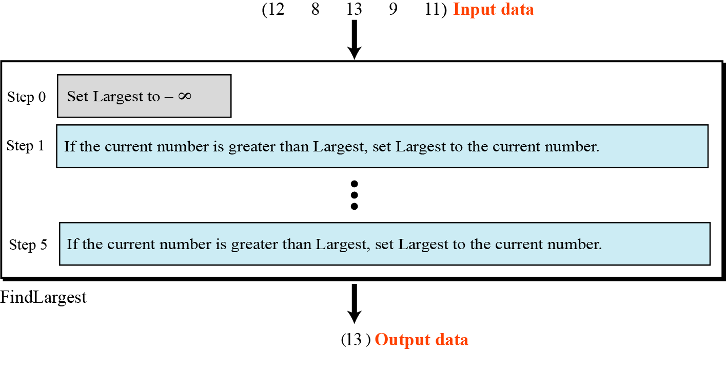
Refined
Notes:
所以我們可以將第2~5步驟的用詞改為“如果當前整數大於最大值，將最大值設置為當前整數”，來簡化每個步驟地敘述。
而“第一步與其他步驟不同的原因是因為Largest未初始化。 如果我們將Largest初始化為-∞（負無窮大），那麼第一步可以與其他步驟相同，因此我們添加步驟0以表明在處理任何整數之前應該完成它。

Slide 7
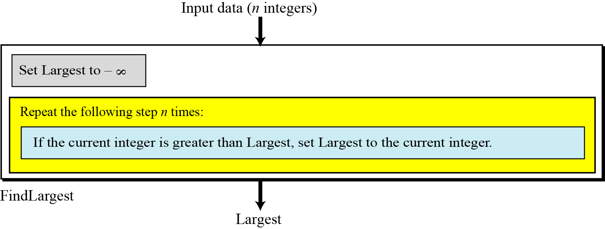
8.1.5 Generalization
Notes:
我們想要找到n個正整數中最大的整數，其中n可以是1000, 1,000,000或更多。
當然，我們可以按照此上一張圖來重複每一步。
但是如果我們將演算法更改為程式，那麼我們需要實際鍵入n步的動作！
有一種更好的方法可以做到這一點。
我們可以告訴計算機重複這些步驟n次。
我們現在在圖示中的演算法包含此功能。

Slide 8
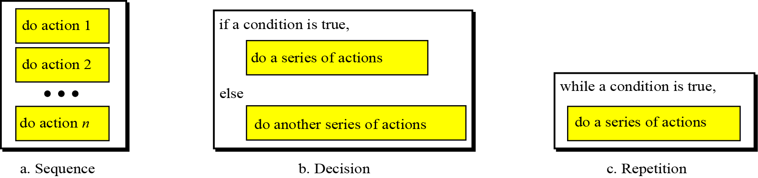
8-2 THREE CONSTRUCTS
Instructions
if…else
loop
Notes:
Sequence：
一個演算法，甚至是程式，都是一組指令組成，其可以是簡單指令或者其他兩個構造中的任一個。
Decision：
只用一系列簡單的指令就無法解決一些問題。 有時我們需要測試一個條件。
如果測試結果為真，我們遵循一系列指令：如果它是假的，我們遵循不同的指令序列。 這稱為決策（選擇）構造。
Repetition：
在某些問題中，必須重複相同的指令序列。
我們用repetition或loop結構來處理這個問題。
尋找一組整數中的最大整數可以使用這種結構。

Slide 9
8-3 ALGORITHM REPRESENTATION
So far, we have used figures to convey the concept of an algorithm. During the last few decades, tools have been designed for this purpose. Two of these tools,
UML
Pseudocode
Notes:
到目前為止，我們已經使用數字來傳達算法的概念。
在過去的幾十年中，為此目的設計了工具。 這裡介紹了其中兩個工具，UML和pseudocode。

Slide 10
8.3.1 UML
Unified Modeling Language (UML).
A pictorial representation of an algorithm.
It hides all the details of an algorithm in an attempt to give the “big picture” and to show how the algorithm flows from beginning to end.
Notes:
Unified Modeling Language （UML）
是演算法的圖形表示。
它隱藏了演算法的所有細節，試圖給出“全局”並展示演算法如何從頭到尾流動。

Slide 11
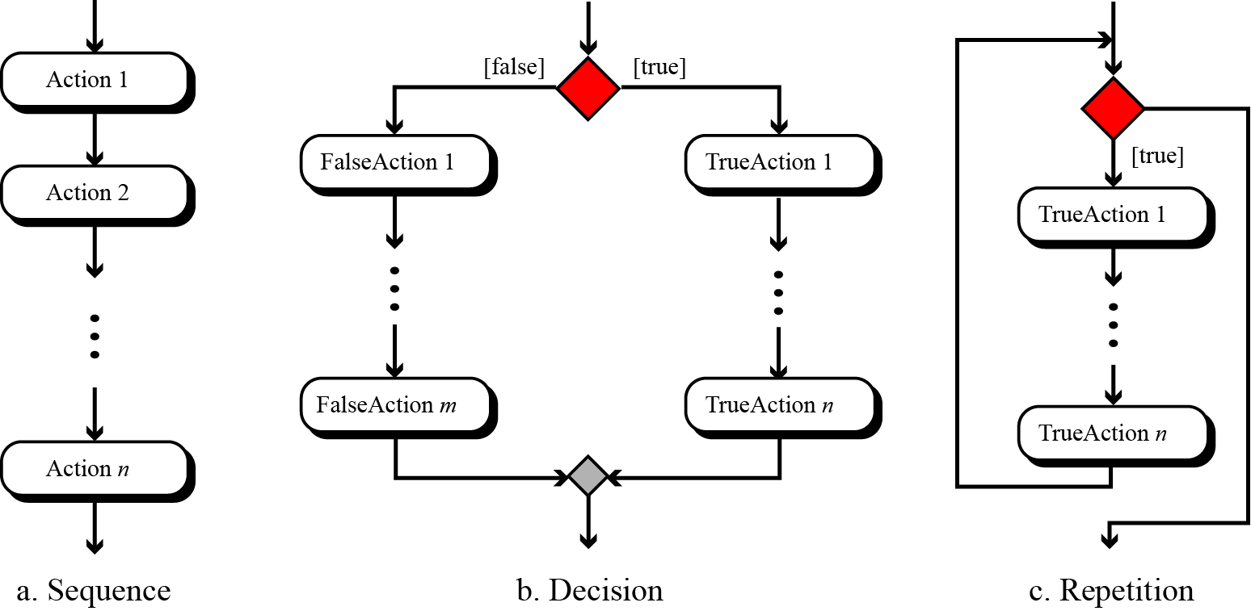

Slide 12
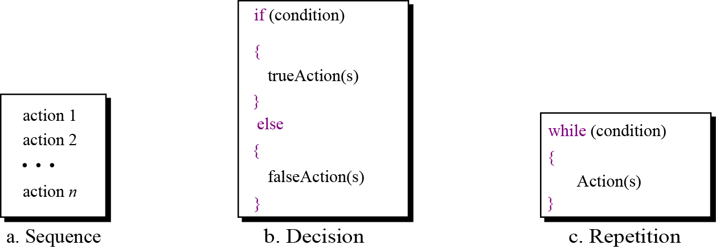
8.3.2 Pseudocode
Pseudocode is an English-language-like representation of an algorithm.
There is no standard for pseudocode—some people use a lot of detail, others use less.
Notes:
Pseudocode是一種類似英語的演算法表示。
Pseudocode沒有標準 - 有些人使用了很多細節，有些人則使用較少的細節。

Slide 13
Example - Pseudocode
if(Current value larger than Largest value)
{
Largest value replaced by Current value.
}
else
{
Do nothing.
}
Current > Largest;
Largest = Current;

Slide 14
Example 8.1

Slide 15
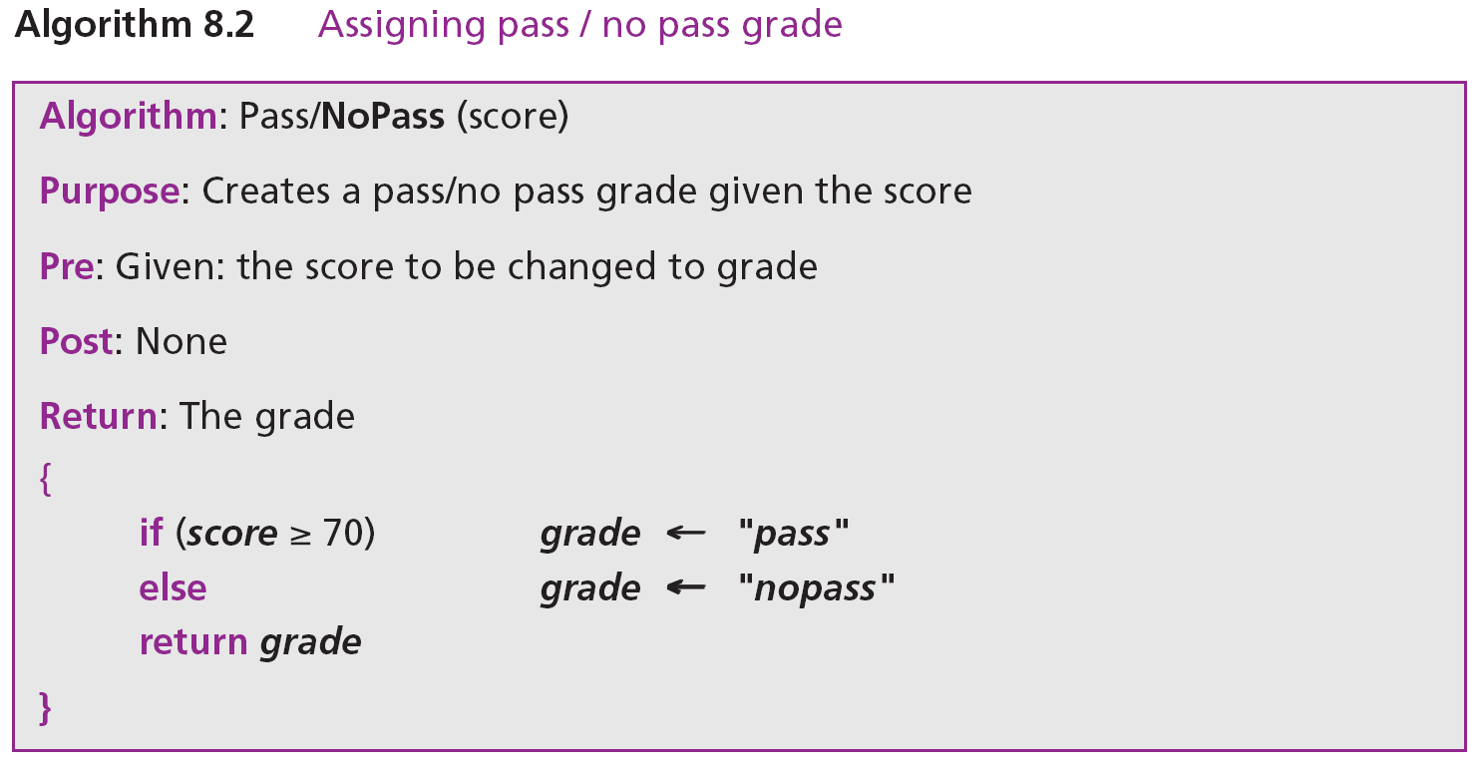
Example 8.2

Slide 16
Example 8.3

Slide 17
Example 8.4

Slide 18
Example 8.5

Slide 19
8-4 A MORE FORMAL DEFINITION
Algorithm:
An ordered set of unambiguous steps that produces a result and terminates in a finite time.
Notes:
演算法：一組有順序的明確步驟，產生結果並在有限時間內終止。

Slide 20
8.4.1 Well-Defined
An algorithm must be a well-defined, ordered set of instructions.
8.4.2 Unambiguous steps
Each step in an algorithm must be clearly and unambiguously defined. If one step is to add two integers, we must define both “integers” as well as the “add” operation:
We cannot for example use the same symbol to mean addition in one place and multiplication somewhere else.
Notes:
Well-Defined：
演算法必須是定義明確，且是有順序的指令集。
Unambiguous steps：
必須清楚明確地定義演算法中的每個步驟。
如果某一步是添加兩個整數，我們必須定義“整數”和“加法”操作：
例如，我們不能使用相同的符號來表示在一個地方加法並在其他地方進行乘法。

Slide 21
8.4.3 Produce a result
An algorithm must produce a result, otherwise it is useless.
The result can be data returned to the calling algorithm, or some other effect (for example, printing).
8.4.4 Terminate in a finite time
An algorithm must terminate (halt). If it does not (that is, it has an infinite loop), we have not created an algorithm.
Notes:
Produce a result：
演算法必須產生結果，否則它是無用的。
結果可以是返回到調用演算法的數據，或其他一些效果（例如，打印）。
Terminate in a finite time：
如果沒有（也就是說，它有一個無限循環），那就代表我們還沒有創建演算法。

Slide 22
8.5 Sorting
In this section, we introduce three sorting algorithms：
Selection sort
Bubble sort
Insertion sort
These three sorting algorithms are the foundation of faster sorting algorithms used in computer science today.
Notes:
在本節中，我們將介紹三種排序算法：
selection sort
bubble sort
insertion sort
這三種排序算法是當今計算機科學中使用的更快排序算法的基礎。

Slide 23
Selection sorts
In a selection sort, the list to be sorted is divided into two sublists—sorted and unsorted—which are separated by an imaginary wall.
We find the smallest element from the unsorted sublist and swap it with the element at the beginning of the unsorted sublist.
After each selection and swap, the imaginary wall between the two sublists moves one element ahead.
Notes:
在選擇排序中，要排序的列表被分為兩個子列表 - 已排序和未排序 - 由虛擬牆分隔。 我們從未排序的子列表中找到最小元素，並將其與未排序子列表開頭的元素交換。 在每次選擇和交換之後，兩個子列表之間的假想牆向前移動一個元素。

Slide 24

Notes:
https://www.youtube.com/watch?v=xWBP4lzkoyM&index=6&list=PLqM7alHXFySHrGIxeBOo4-mKO4H8j2knW

Slide 25
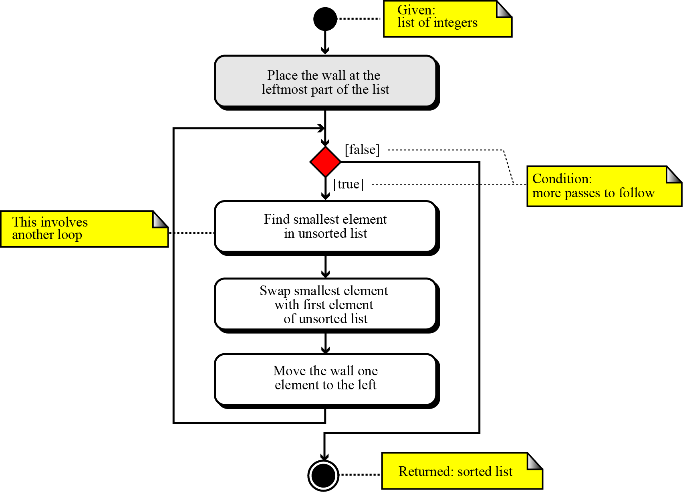
Selection sort algorithm

Slide 26
Bubble sorts
In the bubble sort method, the list to be sorted is also divided into two sublists—sorted and unsorted.
The largest element is bubbled up from the unsorted sublist and moved to the sorted sublist.
After the largest element has been moved to the sorted list, the wall moves one element ahead.
Notes:
在冒泡排序方法中，要排序的列表也分為兩個子列表 - 已排序和未排序。
最大元素從未排序的子列表中冒泡並移動到已排序的子列表。
將最大元素移動到排序列表後，牆會向前移動一個元素。

Slide 27
Notes:
https://www.youtube.com/watch?v=nmhjrI-aW5o

Slide 28
Insertion sorts
The insertion sort algorithm is one of the most common sorting techniques, and it is often used by card players.
Each card a player picks up is inserted into the proper place in their hand of cards to maintain a particular sequence.
Notes:
插入排序算法是最常見的排序技術之一，並且經常被拿來排序撲克牌。
玩家拿起的每張牌被插入他們手牌中的適當位置以保持特定的順序。

Slide 29
Notes:
https://www.youtube.com/watch?v=OGzPmgsI-pQ&index=3&list=PLqM7alHXFySHrGIxeBOo4-mKO4H8j2knW

Slide 30
Example - Sort
https://visualgo.net/en/sorting

Slide 31
8.6 Searching
There are two basic searches for lists：
Sequential search
It can be used to locate an item in any list.
Binary search
It requires the list first to be sorted.

Slide 32
Sequential search
Sequential search is used if the list to be searched is not ordered.
Small lists, or lists that are not searched often.
In a sequential search, we start searching for the target from the beginning of the list, until we either find the target or reach the end of the list.

Slide 33
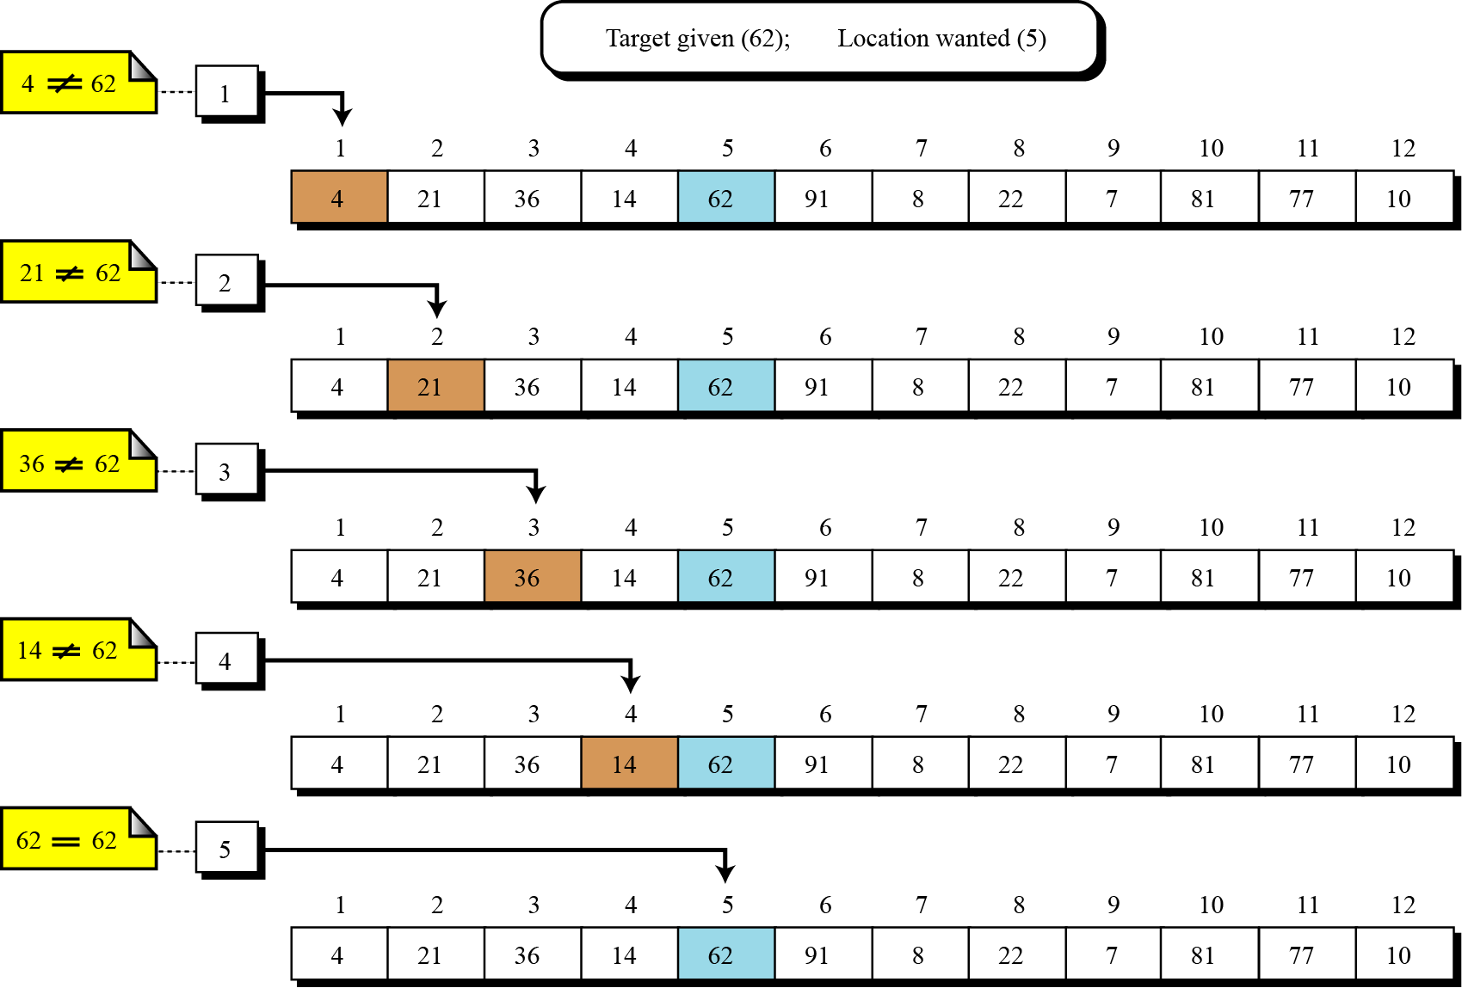
An example of a sequential search

Slide 34
Binary search
A binary search starts by testing the data in the element at the middle of the list.
This determines whether the target is in the first half or the second half of the list.
If it is in the first half, there is no need to further check the second half. If it is in the second half, there is no need to further check the first half.
In other words, we eliminate half the list from further consideration.
Notes:
二元搜索首先測試列表中間元素中的數據。
這確定目標是在列表的前半部分還是後半部分。
如果是在上半場，則無需進一步檢查下半場。
如果是在下半場，則無需進一步檢查上半場。
換句話說，我們從進一步的考慮中消除了一半的清單。

Slide 35
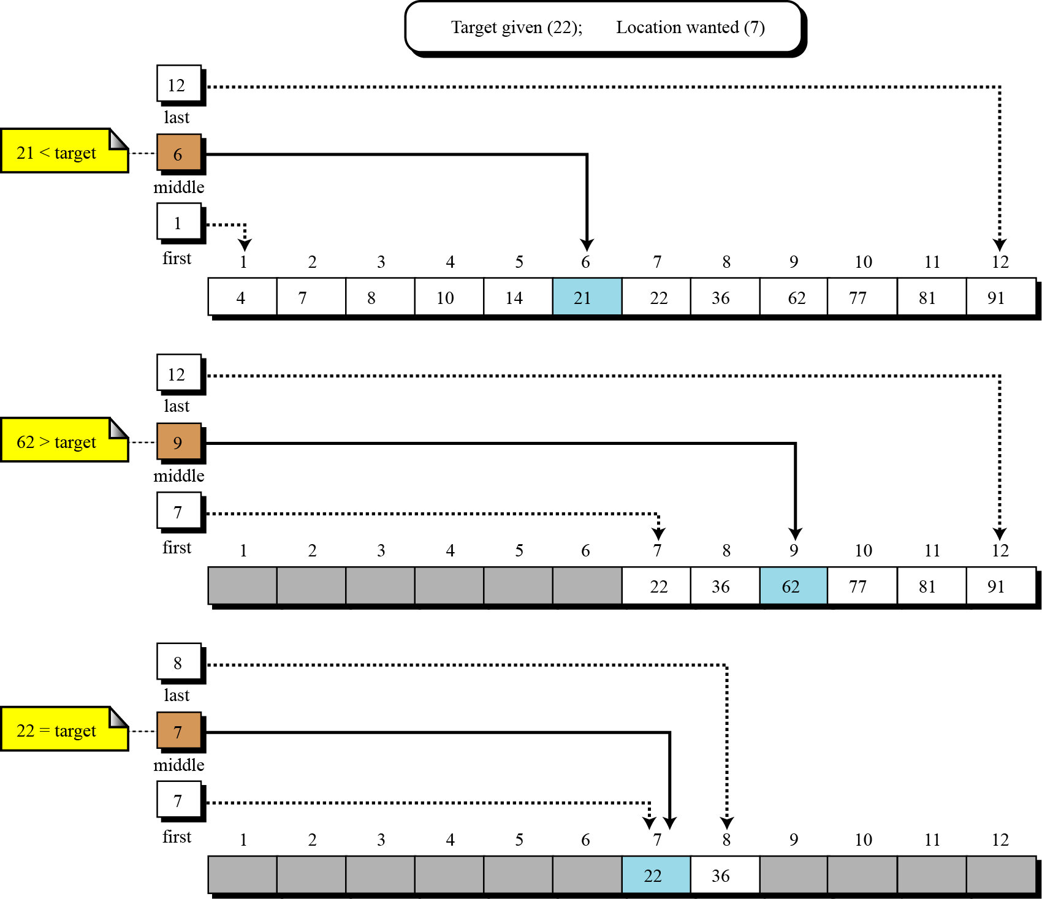
Example of a binary search

Slide 36
8.6 Structure chart
A structure chart is a high level design tool that shows the relationship between algorithms and subalgorithms.
Elevator
Turn on
Activation
Turn off
Up
Down
Notes:
程序員使用的另一個工具是結構圖。
結構圖是一種高級設計工具，用於顯示算法和子算法之間的關係。

Slide 37
8-7 RECURSION
In general, there are two approaches to writing algorithms for solving a problem.
Iteration
Recursion
Recursion is a process in which an algorithm calls itself.
Notes:
通常，有兩種編寫算法來解決問題的方法。
一個使用迭代，另一個使用遞歸。
遞歸是算法調用自身的過程。

Slide 38
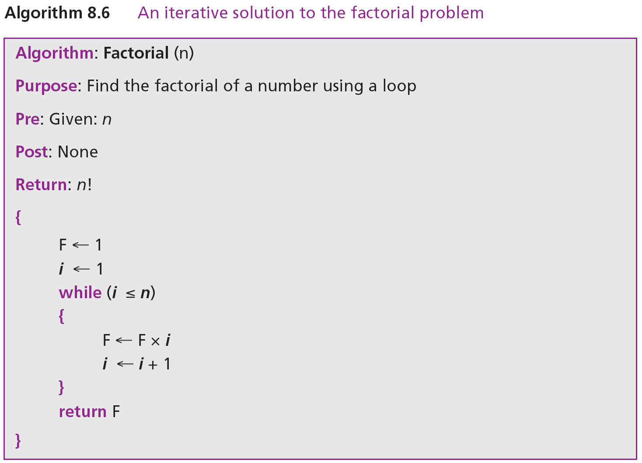
Iterative solution
4<=3
1<=3
3<=3
2<=3
2*3
1*1
1*2
3+1
2+1
1+1

Slide 39
Recursive solution
0!
3*(3-1)*(2-1)

